Slide 1
第7章 查找
栾文静
Office: J13-216
Tel: 17854209887
Email:wenjingmengjing@163.com/wenjing987@sdust.edu.cn

Slide 2
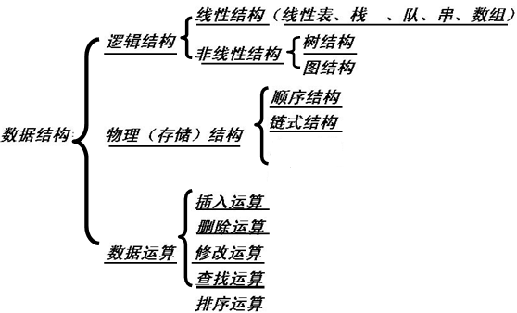

Slide 3
教学内容
7.1 查找的基本概念
7.2 线性表的查找
7.3 树表的查找
7.4 哈希表的查找

Slide 4
教学目标
1.熟练掌握顺序表和有序表（折半查找）的查找算法及其性能分析方法；
2.熟练掌握二叉排序树的构造和查找算法及其性能分析方法；
3.掌握二叉排序树的插入算法，掌握二叉排序树的删除方法；
4.熟练掌握哈希函数（除留余数法）的构造
5.熟练掌握哈希函数解决冲突的方法及其特点

Slide 5
教学内容
7.1 查找的基本概念
7.2 线性表的查找
7.3 树表的查找
7.4 哈希表的查找

Slide 6

7.1 查找的基本概念
查找表:
由同一类型的数据元素（或记录）构成的集合
静态查找表：
查找的同时对查找表不做修改操作（如插入和删除）
动态查找表：
查找的同时对查找表具有修改操作
关键字
记录中某个数据项的值，可用来识别一个记录
主关键字：
唯一标识数据元素
次关键字：
可以标识若干个数据元素

Slide 7
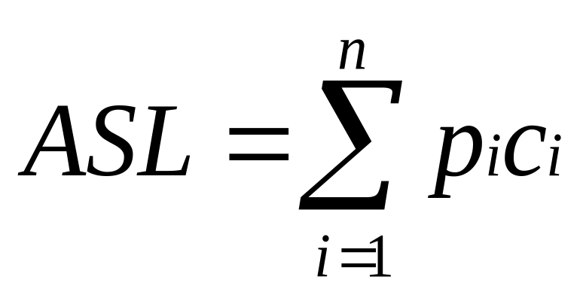
查找算法的评价指标
关键字的平均比较次数，也称平均搜索长度ASL(Average Search Length)
n：记录的个数
pi：查找第i个记录的概率 ( 通常认为pi =1/n )
ci：找到第i个记录所需的比较次数

Slide 8
教学内容
7.1 查找的基本概念
7.2 线性表的查找
7.3 树表的查找
7.4 哈希表的查找

Slide 9
7.2 线性表的查找
一、顺序查找（线性查找）
二、折半查找（二分或对分查找）
三、分块查找

Slide 10
顺序查找
      应用范围：
      顺序表或线性链表表示的静态查找表
      表内元素之间无序
数据元素类型定义为：
typedef struct{
KeyType key; //关键字域
… //其他域
}ElemType;
顺序表的表示
typedef struct {
ElemType *R; //表基址
int length; //表长
}SSTable;

Slide 11
第2章在顺序表L中查找值为e的数据元素
int LocateELem(SqList L,ElemType e)
{ for (i=0;i< L.length;i++)
if (L.elem[i]==e) return i+1;
return 0;}
改进：把待查关键字key存入表头（“哨兵”），从后向前逐个比较，可免去查找过程中每一步都要检测是否查找完毕，加快速度。

Slide 12
在此假设元素从ST.R[1]开始顺序向后存放，ST.R[0] 闲置不用。
int Search_Seq( SSTable ST , KeyType key ){
//若成功返回其位置信息，否则返回0
ST.R[0].key =key;
for( i=ST.length; ST.R[ i ].key!=key; - - i );
//不用for(i=n; i>0; - -i) 或 for(i=1; i<=n; i++)
return i;
}
顺序查找的性能分析
空间复杂度：一个辅助空间。
时间复杂度:O(n)

Slide 13
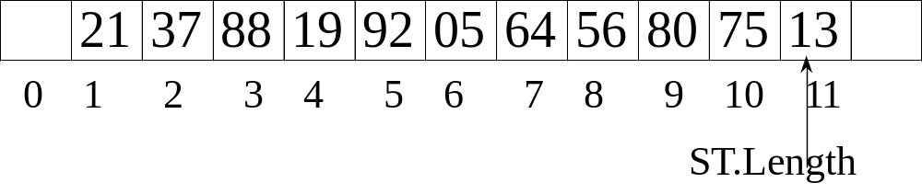
顺序查找的查找过程：
i
i
ST.elem
64
key=64
i
i
ST.elem
60
key=60

Slide 14
顺序查找算法有特点
算法简单，对表结构无任何要求（顺序和链式）
n很大时查找效率较低
改进措施：非等概率查找时，可按照查找概率进行排序。

Slide 15
练习:判断对错
n个数存在一维数组A[1..n]中，在进行顺序查找时，这n个数的排列有序或无序其平均查找长度ASL不同。
查找概率相等时，ASL相同；
查找概率不等时，如果从前向后查找，则按查找概率由大到小排列的有序表其ASL要比无序表ASL小。

Slide 16
有序表的查找
上述顺序查找表的查找算法简单， 但平均查找长度较大，特别不适用于表长较大的查找表。
若以有序表表示静态查找表，则查找过程可以基于“折半”进行。

Slide 17
折半查找
若k==R[mid].key，查找成功
若k<R[mid].key，则high=mid-1
若k>R[mid].key，则low=mid+1
找21
1 2 3 4 5 6 7 8 9 10 11
5 13 19 21 37 56 64 75 80 88 92
low
mid
high
1 2 3 4 5 6 7 8 9 10 11
5 13 19 21 37 56 64 75 80 88 92
low
mid
high
1 2 3 4 5 6 7 8 9 10 11
5 13 19 21 37 56 64 75 80 88 92
low
mid
high

Slide 18
若k==R[mid].key，查找成功
若k<R[mid].key，则high=mid-1
若k>R[mid].key，则low=mid+1
找70
1 2 3 4 5 6 7 8 9 10 11
5 13 19 21 37 56 64 75 80 88 92
low
mid
high
1 2 3 4 5 6 7 8 9 10 11
5 13 19 21 37 56 64 75 80 88 92
low
mid
high
1 2 3 4 5 6 7 8 9 10 11
5 13 19 21 37 56 64 75 80 88 92
low
mid
high

Slide 19
直至low>high时，查找失败
1 2 3 4 5 6 7 8 9 10 11
5 13 19 21 37 56 64 75 80 88 92
low
high
mid
1 2 3 4 5 6 7 8 9 10 11
5 13 19 21 37 56 64 75 80 88 92
high
low

Slide 20
折半查找（非递归算法）
    设表长为n，low、high和mid分别指向待查元素所在区间的上界、下界和中点,k为给定值
    初始时，令low=1,high=n, mid=(low+high)/2;
    让k与mid指向的记录比较
      若k==R[mid].key，查找成功
      若k<R[mid].key，则high=mid-1
      若k>R[mid].key，则low=mid+1
    重复上述操作，直至low>high时，查找失败

Slide 21
【算法描述】-算法7.3
int Search_Bin ( SSTable ST, KeyType key ) {
//在有序表ST中折半查找其关键字等于key的数据元素。
//若找到，则函数值为该元素在表中的位置，否则为0。
low = 1; high = ST.length; // 置区间初值
while (low <= high) {
mid = (low + high) / 2;
if （EQ (key , ST.elem[mid].key) )
return mid; // 找到待查元素
else if ( LT (key , ST.elem[mid].key) )
high = mid - 1; // 继续在前半区间进行查找
else low = mid + 1; // 继续在后半区间进行查找
}
return 0; // 顺序表中不存在待查元素
} // Search_Bin

Slide 22
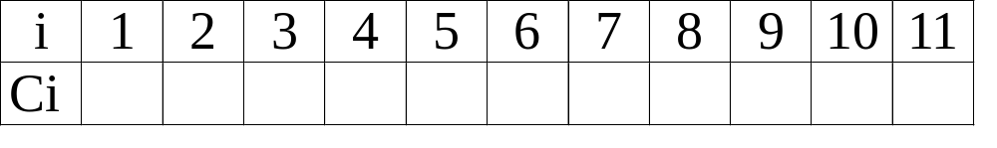
分析折半查找的平均查找长度
先看一个具体的情况，假设：n=11
关键字
3
4
2
3
4
1
3
4
2
3
4
判定树
6
3
9
1
4
7
10
2
5
8
11
若所有结点的空指针域设置为一个指向一个方形结点的指针，称方形结点为判定树的外部结点；对应的，圆形结点为内部结点。

Slide 23
一般情况下，表长为 n 的折半查找的判定树的深度和含有 n 个结点的完全二叉树的深度相同。
假设 有序表的长度n=2^{h}-1 并且查找概率相等，则 ：
1
n
1
h
n
+
1
ASL
=
∑
C
=
∑
j
•
2
j
−
1
=
log
(
n
+
1
)
−
1
n
i
n
n
2
i
1
j
1
=
=
当n较大时，可得近似结果
ASL
≈
log
(
n
1
)
1
+
−
2
因此，折半查找的时间复杂度为O( n)
log
2

Slide 24
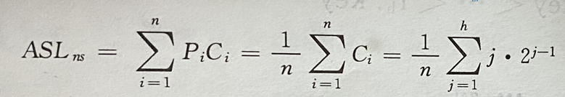
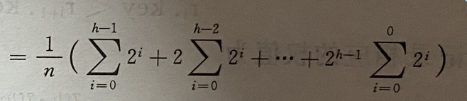
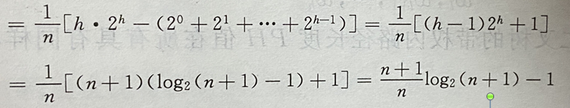
折半查找的性能分析

Slide 25
折半查找的性能分析
  查找过程：每次将待查记录所在区间缩小一半，比顺序查找效率高,时间复杂度O(log₂ n)
  适用条件：采用顺序存储结构的有序表，不宜用于链式结构

Slide 26
7.2 线性表的查找
一、顺序查找（线性查找）
二、折半查找（二分或对分查找）
三、分块查找

Slide 27
分块查找（块间有序，块内无序）
分块有序，即分成若干子表，要求每个子表中的数值都比后一块中数值小（但子表内部未必有序）。
然后将各子表中的最大关键字构成一个索引表，表中还要包含每个子表的起始地址（即头指针）。
索引表
最大关键字
22 | 48 | 86
起始地址
1 | 7 | 13
22
48
86
22 | 12 | 13 | 8 | 9 | 20 | 33 | 42 | 44 | 38 | 24 | 48 | 60 | 58 | 74 | 49 | 86 | 53
第1块
第2块
第3块

Slide 28
分块查找过程
① 对索引表使用折半查找法（因为索引表是有序表）；
② 确定了待查关键字所在的子表后，在子表内采用顺序查找法（因为各子表内部是无序表）；

Slide 29
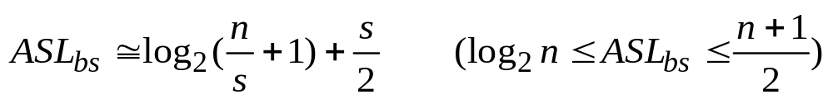
分块查找性能分析
查找效率：ASL=L_{b}+L_{w}
对索引表查找的ASL
对块内查找的ASL
S为每块内部的记录个数，n/s即块的数目
例如，当n=9，s=3时，ASL_{bs}=3.5,而折半法为3.1,顺序法为5

Slide 30
分块查找优缺点
优点：插入和删除比较容易，无需进行大量移动。
缺点：要增加一个索引表的存储空间并对初始索引表进行排序运算。
适用情况：如果线性表既要快速查找又经常动态变化，则可采用分块查找。

Slide 31
教学内容
7.1 查找的基本概念
7.2 线性表的查找
7.3 树表的查找
7.4 哈希表的查找

Slide 32
7.3 树表的查找
二叉排序树
平衡二叉树
B-树
B⁺树
键树
表结构在查找过程中动态生成
对于给定值key
若表中存在，则成功返回；
否则插入关键字等于key 的记录

Slide 33
二叉排序树
二叉排序树或是空树，或是满足如下性质的二叉树：
(1)若其左子树非空，则左子树上所有结点的值均小于根结点的值；
(2)若其右子树非空，则右子树上所有结点的值均大于等于根结点的值；
(3)其左右子树本身又各是一棵二叉排序树

Slide 34
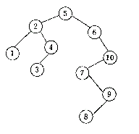
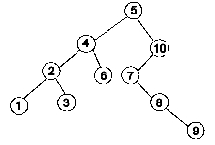
练习
下列图形中，哪个不是二叉排序树 ？

Slide 35
练习
45
中序遍历二叉排序树后的结果有什么规律？
12
53
3
37
100
61
24
90
3，12，24，37，45，53，61，78，90，100
78
递增
得到一个关键字的递增有序序列

Slide 36
二叉排序树的操作－查找
  若查找的关键字等于根结点，成功
  否则
  若小于根结点，查其左子树
  若大于根结点，查其右子树
  在左右子树上的操作类似
122
99
250
110
200
300
105
230
216

Slide 37
【算法思想】
（1）若二叉排序树为空，则查找失败，返回空指针。
（2）若二叉排序树非空，将给定值key与根结点的关键字T->data.key进行比较：
① 若key等于T->data.key，则查找成功，返回根结点地址；
② 若key小于T->data.key，则进一步查找左子树；
③ 若key大于T->data.key，则进一步查找右子树。

Slide 38
【算法描述】
BSTree SearchBST(BSTree T,KeyType key) {
if((!T) || key==T->data.key) return T;
else if (key<T->data.key) return SearchBST(T->lchild,key); //在左子树中继续查找
else return SearchBST(T->rchild,key); //在右子树中继续查找
} // SearchBST

Slide 39
二叉排序树的操作－插入
      若二叉排序树为空，则插入结点应为根结点
      否则，继续在其左、右子树上查找
        树中已有，不再插入
        树中没有，查找直至某个结点的左子树或右子树为空为止，则插入结点应为该结点的左孩子或右孩子
插入的元素一定在叶结点上

Slide 40
二叉排序树的操作－插入
45
12
53
插入结点20
3
37
100
61
24
90
20
78

Slide 41
二叉排序树的操作－生成
      从空树出发，经过一系列的查找、插入操作之后，可生成一棵二叉排序树
{10， 18， 3， 8， 12， 2， 7}
10
10
10
10
10
18
3
18
3
18
3
18
8
8
12
10
10
3
18
3
18
2
8
12
2
8
12
7

Slide 42
二叉排序树的操作－生成
不同插入次序的序列生成不同形态的二叉排序树
40，24，12，37，55
12，24，37，40，55
12
40
24
24
55
37
12
37
40
55

Slide 43
二叉排序树的操作－删除
和插入相反，删除在查找成功之后进行，并且要求在删除二叉排序树上某个结点之后，仍然保持二叉排序树的特性。
可分三种情况讨论：
（1）被删除的结点是叶子；
（2）被删除的结点只有左子树或者只有右子树；
（3）被删除的结点既有左子树，也有右子树。

Slide 44
（1）被删除的结点是叶子结点
例如:
被删关键字 = 20
88
50
30
80
20
40
90
35
85
32
88
其双亲结点中相应指针域的值改为“空”

Slide 45
（2）被删除的结点只有左子树，或者只有右子树
被删关键字 = 40
80
50
30
80
20
40
90
35
85
32
88
其双亲结点的相应指针域的值改为 “指向被删除结点的左子树或右子树”。

Slide 46
（3）被删除的结点既有左子树，也有右子树
被删关键字 = 50
50
40
30
80
20
40
40
90
35
85
32
88
前驱结点
被删结点
以其前驱替代之，然后再删除该前驱结点

Slide 47
删除叶结点，只需将其双亲结点指向它的指针清零，再释放它即可。
被删结点缺右子树，可以拿它的左子女结点顶替它的位置，再释放它。
被删结点缺左子树，可以拿它的右子女结点顶替它的位置，再释放它。
被删结点左、右子树都存在，在左子树上中序遍历的最后一个结点,用它的值填补到被删结点中，再来处理这个结点的删除问题。

Slide 48
算法描述如下：
Status DeleteBST (BiTree &T, KeyType key ){
//若二叉排序树 T 中存在其关键字等于 key 的数据元素，
//则删除该数据元素结点，并返回函数值 TRUE，
//否则返回函数值 FALSE
if (!T) return FALSE;
// 不存在关键字等于key的数据元素
else { }
} // DeleteBST
… …

Slide 49
if ( EQ (key, T->data.key) )
// 找到关键字等于key的数据元素
else if ( LT (key, T->data.key) )
else
{ Delete (T); return TRUE; }
DeleteBST ( T->lchild, key );
// 继续在左子树中进行查找
DeleteBST ( T->rchild, key );
// 继续在右子树中进行查找

Slide 50
其中删除操作过程如下所描述：
void Delete ( BiTree &p ){
// 从二叉排序树中删除结点 p，
// 并重接它的左子树或右子树
if (!p->rchild) { }
else if (!p->lchild) { }
else { }
} // Delete
… …
… …
… …

Slide 51
// 右子树为空树则只需重接它的左子树
q = p; p = p->lchild; free(q);
p
p
返回

Slide 52
//左子树为空树只需重接它的右子树
q = p; p = p->rchild; free(q);
p
p
返回

Slide 53
// 左右子树均不空
q = p; s = p->lchild;
while (s->rchild) { q = s; s = s->rchild; }
// s 指向被删结点的前驱
p->data = s->data;
if (q != p ) q->rchild = s->lchild;
else q->lchild = s->lchild;
// 重接*q的左子树
free(s);
q
p
s
返回

Slide 54
二叉排序树的查找分析
对于每一棵特定的二叉排序树，均可按照平均查找长度的定义来求它的 ASL 值，显然，由值相同的 n 个关键字，构造所得的不同形态的各棵二叉排序树的平均查找长 度的值不同，甚至可能差别很大。

Slide 55
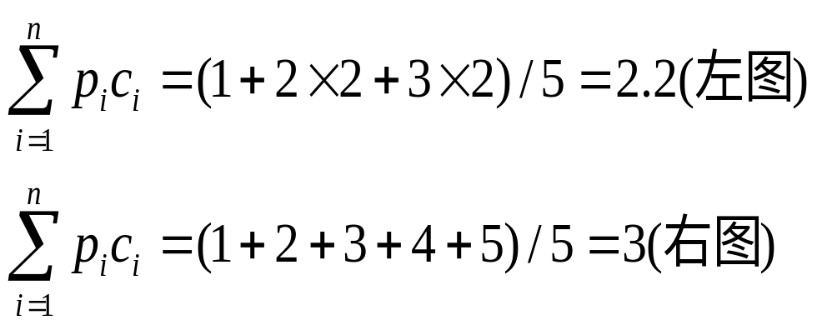
查找的性能分析
12
40
24
24
55
37
12
37
40
55
第i层结点需比较i次。在等概率的前提下，上述两图的平均查找长度为：

Slide 56
查找的性能分析
平均查找长度和二叉树的形态有关，即，
最好：log₂n（形态匀称，与二分查找的判定树相似）
最坏: （n+1)/2（单支树）
12
40
24
24
55
37
12
37
40
55

Slide 57
平衡二叉树 全称叫做 平衡二叉搜索（排序）树，简称 AVL树。英文：Balanced Binary Tree （BBT）AVL 是大学教授 G.M. Adelson-Velsky 和 E.M. Landis 名称的缩写，他们提出的平衡二叉树的概念，为了纪念他们，将 平衡二叉树 称为 AVL树。
问题：如何提高二叉排序树的查找效率？
尽量让二叉树的形状均衡
平衡二叉树
平衡二叉树又称AVL树，是二叉排序树的另一种形式。它或者是一棵空树，或者是具有下列性质的二叉树：它的左子树和右子树都是平衡二叉树，且左子树和右子树的深度之差的绝对值不超过1。

Slide 58
左、右子树是平衡二叉树；
所有结点的左、右子树深度之差的绝对值≤ 1
结点的平衡因子：
该结点的左子树高度减去它的右子树高度。即：
h
−
h
L
R

Slide 59
任一结点的平衡因子只能取：-1、0 或 1；如果树中任意一个结点的平衡因子的绝对值大于1，则这棵二叉树就失去平衡，不再是AVL树；
对于一棵有n个结点的AVL树，其高度保持在O(log₂n)数量级，ASL也保持在O(log₂n)量级。

Slide 60
练习：判断下列二叉树是否AVL树？
-1
2
1
-1
-1
0
0
0
1
0
1
0
0
(a) 平衡树 (b) 不平衡树

Slide 61
如果在一棵AVL树中插入一个新结点，就有可能造成失衡，此时必须重新调整树的结构，使之恢复平衡。我们称调整平衡过程为平衡旋转。
LL平衡旋转
RR平衡旋转
LR平衡旋转
RL平衡旋转
保证二叉排序树的次序不变

Slide 62
• LL型：即新插入的结点在 A 的左子树的左子树上。此时应选择 A 的左子树的根结点 B，然后进行调整；
2
A
0
B
1
B
A_{R}
LL
0
A
h-1
B_{L}
B_{R}
h
h-1
B_{L}
B_{R}
A_{R}
插入结点

Slide 63
• RR型：即新插入的结点在 A 的右子树的右子树上。此时应选择 A的右子树的根结点 B，然后进行调整；
-2
A
0
B
A_{L}
h-1
-1
B
RR
0
A
B_{L}
B_{R}
h-1
A_{L}
B_{L}
B_{R}
h
插入结点

Slide 64
• LR型：即新插入的结点在A的左子树的右子树上。两次旋转，第一次，对B及其右子树C进行逆时针旋转，C为B的根，变成LL型，然后，第二次按照LL型的顺时针旋转。
2
A
0
C
-1
B
LR
0
B
-1
A
B_{L}
1
C
h-1
A_{R}
B_{L}
C_{L}
C_{R}
A_{R}
h-1
C_{L}
C_{R}
h-1
h-2
插入结点

Slide 65
• LR型：即新插入的结点在A的左子树的右子树上。两次旋转，第一次，对B及其右子树C进行逆时针旋转，C为B的根，变成LL型，然后，第二次按照LL型的顺时针旋转。
2
A
0
C
-1
C
0
B
-1
A
1
B
A_{R}
B_{L}
C_{L}
C_{R}
A_{R}
B_{L}
h-1
h-1
C_{L}
C_{R}
h-2
h-1
插入结点

Slide 66
• RL型：即新插入的结点在 A 的右子树的左子树上。两次旋转，第一次，对B及其左子树C进行顺时针旋转，C为B的根，变成RR型，然后，第二次按照RR型的逆时针旋转。
-2
A
0
C
1
B
RL
0
A
-1
B
A_{L}
1
C
h-1
B_{R}
h-1
A_{L}
C_{L}
C_{R}
B_{R}
C_{L}
C_{R}
h-1
h-2
插入结点

Slide 67
例如:依次插入的关键字为5, 4, 2, 8, 6, 9
a
5
4
4
a
4
b
LL型
2
5
RL型
2
6
2
8
b
5
8
c
向右旋转
一次
6
先向右旋转
再向左旋转

Slide 68
继续插入关键字 9
向左旋转一次
a
4
b
RR型
2
6
5
8
6
9
4
8
2
5
9

Slide 69
三、 B - 树
1．定义
2．查找过程
3．插入操作
4．删除操作

Slide 70
1．B-树的定义
B-树是一种平衡的多路查找树：
一棵 m 阶的B-树，或为空树，或为满足下列特性的m叉树：
（1）所有非叶结点均至少含有⌈m/2 ⌉棵子树，至多含有 m 棵子树；
（2）根结点或为叶子结点，或至少含有两棵子树；
（3）所有非终端结点含有下列信息数据：
（n，A₀，K₁，A₁，K₂，A₂，…K_{n}，A_{n}）

Slide 71
其中：K_{i}为关键字，且均自小至大有序排列，即：K₁< K₂ < … < K_{n} ；
A_{i}为指向子树根结点的指针，且指针A_{i-1}所指子树上所有关键字均小于K_{i} ； A_{n} 所指子树上所有关键字均大于K_{n} ；
（4）树中所有叶子结点均不带信息，且在树中的同一层次上；

Slide 72
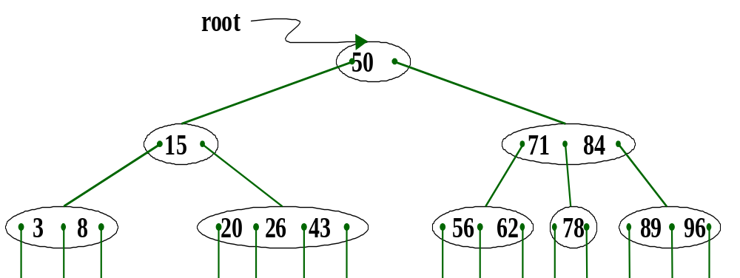
例如，下图是一棵4阶的B-树

Slide 73
2.查找过程：
从根结点出发，沿指针搜索结点和在结点内进行顺序（或折半）查找 两个过程交叉进行。
若查找成功，则返回指向被查关键字所在结点的指针和关键字在结点中的位置；
若查找不成功，则返回插入位置。

Slide 74
3．插入
在查找不成功之后，需进行插入。显然，关键字插入的位置必定在最下层的非叶结点。
详细过程，见教材 p242—p245 图9.16
4．删除
详细过程，见教材图9.17

Slide 75
例如:下列为 3 阶B-树
50
50 80
30 50 80
30
80
50
∧ 20 ∧ 40 ∧
∧ 20 ∧
∧ 40 ∧
∧ 80 ∧
∧ 60 ∧ 80 ∧
∧60∧80∧90∧
∧90∧
∧60∧
插入关键字 = 60,
90,
30,

Slide 76
四、B⁺树
—是B-树的一种变型

Slide 77
1．B⁺树的结构特点：
※ 每个叶子结点中含有 n 个关键字和n
个指向记录的指针；并且，所有叶子
结点彼此相链接构成一个有序链表，
其头指针指向含最小关键字的结点；

Slide 78
※ 每个非叶结点中的关键字 K_{i} 即为其
相应指针 A_{i} 所指子树中关键字的最大
值；
※ 所有叶子结点都处在同一层次上。

Slide 79
教学内容
7.1 查找的基本概念
7.2 线性表的查找
7.3 树表的查找
7.4 哈希表的查找

Slide 80
7.4 哈希表的查找
基本思想：记录的存储位置与关键字之间存在对应关系，Loc(i)=H(keyi)
哈希函数
关键字
集合
hash
存储地址
集合
优点：查找速度极快O(1),查找效率与元素个数n无关

Slide 81
例1
若将学生信息按如下方式存入计算机，如：
将2001011810201的所有信息存入V[01]单元；
将2001011810202的所有信息存入V[02]单元；
……
将2001011810231的所有信息存入V[31]单元。
查找2001011810216的信息，可直接访问V[16]！

Slide 82
例2
数据元素序列(14，23，39，9，25，11)，若规定每个元素k的存储地址H（k）＝k，请画出存储结构图。
地址
…
9
…
11
…
14
…
23
24
25
…
39
…
内容
9
11
14
23
25
39

Slide 83
如何查找
地址
…
9
…
11
…
14
…
23
24
25
…
39
…
内容
9
11
14
23
25
39
根据哈希函数H（k）＝k
查找key=9,则访问H(9)=9号地址，若内容为9则成功；
若查不到，则返回一个特殊值，如空指针或空记录。

Slide 84
有关术语
哈希方法(散列法)
选取某个函数，依该函数按关键字计算元素的存储位置，并按此存放；
查找时，由同一个函数对给定值k计算地址，将k与地址单元中元素关键码进行比，确定查找是否成功。
哈希函数(散列函数)：哈希方法中使用的转换函数

Slide 85
有关术语
哈希表(散列表)：按上述思想构造的表
地址
…
9
…
11
…
14
…
23
24
25
…
39
…
内容
9
11
14
23
25
39
冲 突：不同的关键码映射到同一个哈希地址
      key1≠key2，但H(key1)=H(key2)
同义词：具有相同函数值的两个关键字

Slide 86
冲突现象举例
（14，23，39，9，25，11）
哈希函数：H(k)=k mod 7
0 1 2 3 4 5 6
6个元素用7个
地址应该足够!
14
23
39
9
25
H(14)=14%7=0
11
H(25)=25%7=4
H(11)=11%7=4
同义词
有冲突

Slide 87
如何减少冲突
冲突是不可能避免的
构造好的哈希函数
制定一个好的解决冲突方案

Slide 88
哈希函数的构造方法
根据元素集合的特性构造
地址空间尽量小
均匀
直接定址法
数字分析法
平方取中法
折叠法
除留余数法
随机数法

Slide 89
1. 直接定址法
哈希函数为关键字的线性函数
H(key) = key 或者
H(key) = = a·key + b (a、b为常数)
例：有一个人口统计表，记录了从1岁到100岁的人口数目，其中年龄作为关键字，哈希函数取关键字本身，如下图：
地址 | A1 | A2 | …… | A99 | A100
年龄 | 1 | 2 | …… | 99 | 100
人数 | 980 | 800 | …… | 495 | 107
可以看到，当需要查找某一年龄的人数时，直接查找相应的项即可。如查找99岁的老人数，则直接读出第99项即可。

Slide 90
1. 直接定址法
地址 | A1 | A2 | …… | A19 | A20
出生年份 | 1981 | 1982 | …… | 1999 | 2000
人数 | 980 | 800 | …… | 495 | 107
如果我们要统计的是80后出生的人口数，如上表所示，那么我们对于出生年份这个关键字可以用年份减去1980来作为地址，此时f(key)=key-1980
此法仅适合于：
地址集合的大小 = = 关键字集合的大小
优点：以关键码key的某个线性函数值为哈希地址，不会 产生冲突。
缺点：要占用连续地址空间，空间效率低。

Slide 91
2. 数字分析法
假设关键字集合中的每个关键字都是由 s 位数字组成 (u1, u2, …, us)，分析关键字集中的全体， 并从中提取分布均匀的若干位或它们的组合作为地址。
此方法仅适合于：
能预先估计出全体关键字的每一位上各种数字出现的频度。

Slide 92
例：要构造一个数据元素个数n=80,哈希长度m=100的哈希表。不失一般性，我们这里只给出其中8个关键字进行分析，8个关键字如下所示：
K1=61317602 K2=61326875 K3=62739628 K4=61343634K5=62706815 K6=62774638 K7=61381262 K8=61394220
分析上述8个关键字可知，关键字从左到右的第1、2、3、6位取值比较集中，不宜作为哈希地址，剩余的第4、5、7、8位取值较均匀，可选取其中的两位作为哈希地址。
设选取最后两位作为哈希地址，则这8个关键字的哈希地址分别为：2，75，28，34，15，38，62，20。
K1=61317602 K2=61326875 K3=62739628 K4=61343634K5=62706815 K6=62774638 K7=61381262 K8=61394220
K1=61317602 K2=61326875 K3=62739628 K4=61343634K5=62706815 K6=62774638 K7=61381262 K8=61394220

Slide 93
3. 平方取中法
以关键字的平方值的中间几位作为存储地址。求“关键字的平方值” 的目的是“扩大差别” ，同时平方值的中间各位又能受到整个关键字中各位的影响。
此方法适合于:
关键字中的每一位都有某些数字重复出现频度很高的现象。

Slide 94
例：若设哈希表长为1000，则可取关键字平方值的中间三位，如图所示：
关键字 | 关键字的平方 | 哈希函数值
1234 | 1522756 | 227
2143 | 4592449 | 924
4132 | 17073424 | 734
3214 | 10329796 | 297
此方法适合于:
关键字中的每一位都有某些数字重复出现频度很高的现象。

Slide 95
4. 折 叠 法
将关键字分割成若干部分，然后取它们的叠加和为哈希地址。有两种叠加处理的方法：移位叠加和间界叠加。
此方法适合于:
关键字的数字位数特别多。

Slide 96
例：当哈希表长为1000时，关键字key=110108331119891，允许的地址空间为三位十进制数，则这两种叠加情况如图：
移位叠加 边界叠加（间界叠加）
8 9 1 8 9 1
1 1 9 9 1 1
3 3 1 3 3 1
1 0 8 8 0 1
+ 1 1 0 + 1 1 0
(1)5 5 9 (3)0 4 4
图. 由折叠法求哈希地址
用移位叠加得到的哈希地址是559，而用边界叠加所得到的哈希地址是44。如果关键字不是数值而是字符串，则可先转化为数。转化的办法可以用ASCⅡ字符或字符的次序值。
移位叠加: 是将分割后的每一部分的最低位对齐，然后相加；
边界叠加: 是从一端向另一端沿分割界来回折叠，然后对齐相加。
此方法适合于: 关键字的数字位数特别多。

Slide 97
110 108 331 119 891
891
891
891
891
911
911
911
911 133 801 011
331
331
110 108 331
801
801 011
110

Slide 98
5. 除留余数法
一种最简单、也最常用的构造哈希函数的方法。
设定哈希函数为:
H(key) = key MOD p
其中， p≤m (表长) 并且 p 应为不大于 m 的素数，或是不含 20 以下的质因子。
注意：p的值的选择很重要，若选择不好，容易产生同义词。

Slide 99
为什么要对 p 加限制？
例如：
给定一组关键字为：12, 39, 18, 24, 33, 21，若取 p=9, 则他们对应的哈希函数值将为：3, 3, 0, 6, 6, 3
可见，若 p 中含质因子 3， 则所有含质因子 3 的关键字均映射到“3 的倍数”的地址上，从而增加了“冲突”的可能。

Slide 100
6. 随机数法
设定哈希函数为:
H(key) = Random(key)
其中，Random 为伪随机函数
通常，此方法用于对长度不等的关键字构造哈希函数。
实际造表时，采用何种构造哈希函数的方法需要考虑的因素：
  计算哈希函数所需时间；
  关键字的长度；
  哈希表的大小；
  关键字的分布情况；
  记录的查找频率。
总的原则是使产生冲突的可能性降到尽可能地小。

Slide 101
处理冲突的方法
冲突是指由关键字得到的哈希地址为j的位置上已存有记录，则“处理冲突”就是为该关键字的记录找到另一个“空”的哈希地址。
1.开放定址法
2.链地址法

Slide 102
1.开放定址法（开地址法）
基本思想：有冲突时就去寻找下一个空的哈希地址，只要哈希表足够大，空的哈希地址总能找到，并将数据元素存入。
    为产生冲突的地址 H(key) 求得一个地址序列：
    H₀, H₁, H₂, …, H_{s} 1≤ s≤m-1
    其中：H₀ = H(key)
    H_{i} = ( H(key) + d_{i} ) MOD m
    d_{i}为增量序列，i=1, 2, …, s，m为哈希表表长
线性探测法
二次探测法
伪随机探测法

Slide 103
对增量 d_{i} 有三种取法：
H_{i}=(Hash(key)+d_{i}) mod m ( 1≤i < m )
其中：m为哈希表长度，d_{i} 为增量序列
1) 线性探测再散列
d_{i} = 1，2，3，…，m-1
2) 二次探测再散列
d_{i} = 1², -1², 2², -2², …, ±k² (k≤ m/2)
3) 伪随机探测再散列
d_{i} 是一组伪随机数列 或者 d_{i}=i×H₂(key) (又称双散列函数探测)

Slide 104
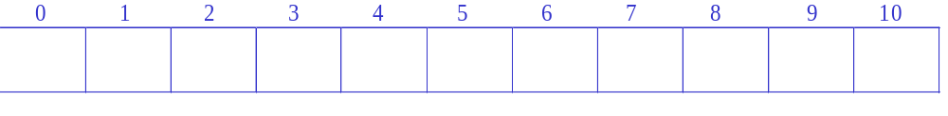
例如: 关键字集合
{ 19, 01, 23, 14, 55, 68, 11, 82, 36 }
设定哈希函数 H(key) = key MOD 11 ( 表长=11 )
若采用线性探测再散列处理冲突
55
01
23
14
68
11
82
36
19
1 1 2 1 3 6 2 5 1

Slide 105
线性探测法
关键码集为 {47，7，29，11，16，92，22，8，3}，
设：哈希表表长为m=11；
哈希函数为Hash(key)=key mod 11
0 1 2 3 4 5 6 7 8 9 10
11
22
92
16
3
29
8
 |  |  | 47 |  |  |  | 7
△ ▲ △ △
① 47、7、11、16、92没有冲突
② Hash(29)=7，有冲突，由H₁=(Hash(29)+1) mod 11=8，哈希地址8为空，因此将29存入
③ 3 连续移动了两次

Slide 106
线性探测法的特点
优点：只要哈希表未被填满，保证能找到一个空地址单元存放有冲突的元素。
缺点：可能使第i个哈希地址的同义词存入第i+1个地址，这样本应存入第i+1个哈希地址的元素变成了第i+2个哈希地址的同义词，……，产生“聚集”现象，降低查找效率。
解决方案：二次探测法

Slide 107
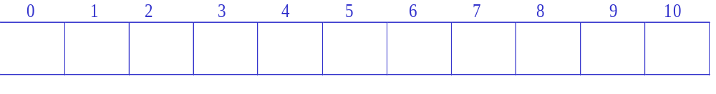
例如: 关键字集合
{ 19, 01, 23, 14, 55, 68, 11, 82, 36 }
设定哈希函数 H(key) = key MOD 11 ( 表长=11 )
若采用二次探测再散列处理冲突
二次探测再散 d_{i} = 1², -1², 2², -2², …,
55
01
23
14
36
82
68
19
11

Slide 108
二次探测法
关键码集为 {47，7，29，11，16，92，22，8，3}，
设： 哈希函数为Hash(key)=key mod 11
H_{i}=(Hash(key)±d_{i}) mod m
其中：m为哈希表长度，m要求是某个4k+3的质数；
d_{i}为增量序列 1²，-1²，2²，-2²，…，q²
0 1 2 3 4 5 6 7 8 9 10
11
22
3
47
92
16
7
29
8
△ ▲ △ △
Hash(3)=3，哈希地址冲突，由
H₁=(Hash(3)+1²) mod 11=4，仍然冲突；
H₂=(Hash(3)-1²) mod 11=2，找到空的哈希地址，存入。

Slide 109
开放地址法建立哈希表步骤
step1 取数据元素的关键字key，计算其哈希函数值（地址）。若该地址对应的存储 空间还没有被占用，则将该元素存入；否则执行step2解决冲突。
step2 根据选择的冲突处理方法，计算关键字key的下一个存储地址。若下一个存储地址仍被占用，则继续执行step2，直到找 到能用的存储地址为止。

Slide 110
2.链地址法(拉链法）
基本思想：相同哈希地址的记录链成一单链表，m个哈希地址就设m个单链表，然后用用一个数组将m个单链表的表头指针存储起来，形成一个动态的结构
已知一组关键字为：（19,14,23,01,68,20,84,27,55,11,10,79），H(key)=key mod 13.
^
14
1
27
^
79
0 1 2 3 4 5 6 7 8 9 10 11 12
^
68
55
^
^
^
19
^
84
^
20
^
^
23
^
10
^
11
^

Slide 111
链地址法建立哈希表步骤
取数据元素的关键字key，计算其哈希函数值（地址）。若该地址对应的链表为空，则将该元素插入此链表。若该地址对应的链表为不为空，则利用链表的前插法或后插法将该元素插入此链表。

Slide 112
链地址法的优点：
非同义词不会冲突，无“聚集”现象
链表上结点空间动态申请，更适合于表长不确定的情况

Slide 113
哈希表的查找
给定k值
给定值与关键字比较
计算H(k)
Y
此地址为空
N
查找失败
Y
关键字==k
查找成功
N
按处理冲突
方法计算Hi

Slide 114
哈希表的查找
ASL=(1*6+2+3*3+4+9)/12=2.5
已知一组关键字(19,14,23,1,68,20,84,27,55,11,10,79)
哈希函数为：H(key)=key MOD 13, 哈希表长为m=16，
设每个记录的查找概率相等
(1) 用线性探测再散列处理冲突，即Hi=(H(key)+di) MOD m
0 1 2 3 4 5 6 7 8 9 10 11 12 13 14 15
14
1
68
27
55
19
20
84
79
23
11
10
1 2 1 4 3 1 1 3 9 1 1 3
H(19)=6
H(14)=1
H(27)=1 冲突，H1=(1+1)MOD16=2
冲突，H2=(1+2)MOD16=3
冲突，H3=(1+3)MOD16=4
H(23)=10
H(1)=1 冲突，H1=(1+1) MOD16=2
H(68)=3
H(20)=7

Slide 115
哈希表的查找
ASL=(1*6+2*4+3+4)/12=1.75
(2) 用链地址法处理冲突
关键字(19,14,23,1,68,20,84,27,55,11,10,79)
^
14
1
27
^
79
0 1 2 3 4 5 6 7 8 9 10 11 12
^
68
55
^
^
^
19
^
84
^
20
^
^
23
^
10
^
11
^

Slide 116
    查找过程和造表过程一致。假设采
    用开放定址处理冲突，则查找过程为：
对于给定值 K， 计算哈希地址 i = H(K)
若 r[i] = NULL 则查找不成功
若 r[i].key = K 则查找成功
否则 “求下一地址 Hi” ，直至
r[Hi] = NULL (查找不成功)
或 r[Hi].key = K (查找成功) 为止。

Slide 117
//--- 开放定址哈希表的存储结构 ---
int hashsize[] = { 997, ... }; 表容量递增值
typedef struct {
ElemType *elem; //首元素地址
int count; // 当前数据元素个数
int sizeindex;
// hashsize[sizeindex]为当前容量
} HashTable;
#define SUCCESS 1
#define UNSUCCESS 0
#define DUPLICATE -1

Slide 118
Status SearchHash (HashTable H, KeyType K, int &p, int &c) {
//在开放定址哈希表H中查找关键码为K的记录
} // SearchHash
p = Hash(K); // 求得哈希地址
while ( H.elem[p].key != NULLKEY &&
!EQ(K, H.elem[p].key)）
collision(p, ++c); // 求得下一探查地址 p
if (EQ(K, H.elem[p].key)) return SUCCESS;
// 查找成功，返回待查数据元素位置 p
else return UNSUCCESS; // 查找不成功

Slide 119
Status InsertHash(HashTable &H,Elemtype e){
} // InsertHash
c = 0;
if ( HashSearch ( H, e.key, p, c ) == SUCCESS)
return DUPLICATE;
// 表中已有与 e 有相同关键字的元素
else if ( c < hashsize[H.sizeindex]/2 ) {
// 冲突次数 c 未达到上限，（阀值 c 可调）
}
H.elem[p] = e; ++H.count; return OK;
// 查找不成功时，返回 p为插入位置
else RecreateHashTable(H); // 重建哈希表
else RecreateHashTable(H); // 重建哈希表

Slide 120
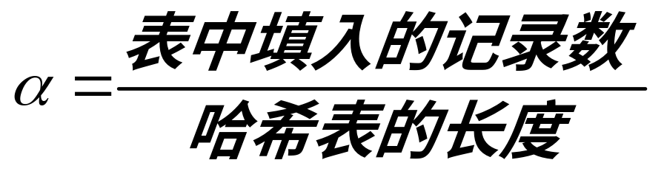
哈希表的查找效率分析
O(1)?
使用平均查找长度ASL来衡量查找算法，ASL取决于
        哈希函数
        处理冲突的方法
        哈希表的装填因子
α 越大，表中记录数越多，说明表装得越满，发生冲突的可能性就越大，查找时比较次数就越多。

Slide 121
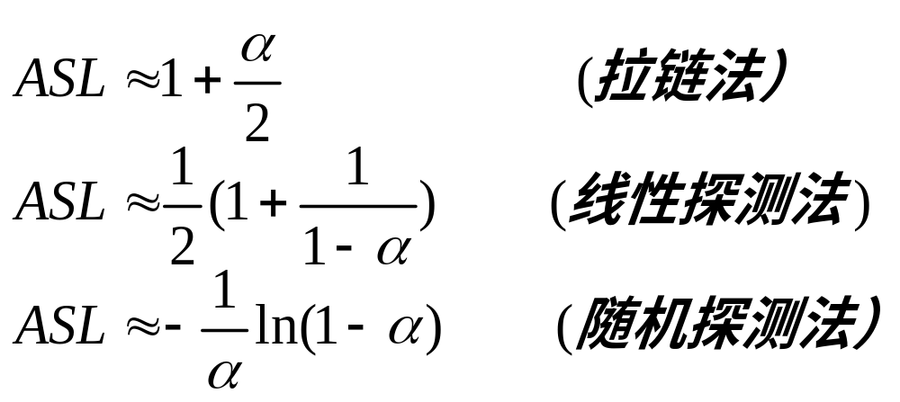
哈希表的查找效率分析
ASL与装填因子α有关！既不是严格的O(1)，也不是O(n)

Slide 122
几点结论
对哈希表技术具有很好的平均性能，优于一些传统的技术
链地址法优于开地址法
除留余数法作哈希函数优于其它类型函数

Slide 123
哈希表应用举例
编译器对标识符的管理多是采用哈希表
构造Hash函数的方法：
将标识符中的每个字符转换为一个非负整数
将得到的各个整数组合成一个整数（可以将第一个、中间的和最后一个字符值加在一起，也可以将所有字符的值加起来）
将结果数调整到0~M-1范围内，可以利用取模的方法，Ki%M（M为素数）

Slide 124
小结
1.熟练掌握顺序表和有序表（折半查找）的查找算法及其性能分析方法；
2.熟练掌握二叉排序树的构造和查找算法及其性能分析方法；
3.熟练掌握二叉排序树的插入算法，掌握删除方法；
4.掌握平衡二叉树的定义
5.熟练掌握哈希函数（除留余数法）的构造
6.熟练掌握哈希函数解决冲突的方法及其特点
    开放地址法（线性探测法、二次探测法）
    链地址法
    给定实例计算平均查找长度ASL，ASL依赖于装填因子α

